Slide 1
Сущность и основные характеристики права

Slide 2
Вопросы:
Понятие права, его источники и формы.
Система права и система законодательства: их соотношение. Нормативно-правовые акты и их систематизация.
Правоотношения: понятие, структура, юридические факты.
Правонарушения: понятие, виды, состав.

Slide 3
1. Понятие права, его источники и формы.

Slide 4
1) право – это совокупность общеобязательных для всех членов общества правил поведения, оформленная в виде юридических норм;
2) право как неотъемлемая принадлежность индивида, субъективное право (например, конституционные права – право на труд, право на жилище и т. д.).

Slide 5
Признаки права:
нормативность, общий характер, общеобязательность, так как посредством применения права в обществе устанавливаются единые и постоянные правила поведения всех членов общества;
формальная определенность, так как право находит свое выражение в законах и иных предусмотренных законом источниках. Право на их издание и контроль за их исполнением принадлежит государству.

Slide 6
Основные источники права:
правовой обычай;
прецедент;
нормативный договор;
нормативно-правовой акт.

Slide 7
Норма права – этот определенное число составляющих систему права правил, установленных или санкционированных государством, элементарная частица права, относящаяся к нему как часть к целому.

Slide 8
Структура нормы права:
Гипотеза – содержит условия, при возникновении которых данная норма подлежит применению, а также перечень лиц, в отношении которых она применяется. Она конкретизирует обстоятельства, при которых вступает в действие диспозиция нормы права.
Диспозиция – это второй структурный элемент нормы права. Она содержит правило поведения при наступлений условий, предусмотренных гипотезой. Здесь указаны конкретные права и обязанности участников правоотношений.
Санкция – третий, завершающий элемент нормы права. В ней содержится указание на последствия, которые наступают применительно к субъектам права при реализации диспозиции.

Slide 9
2. Система права и система законодательства: их соотношение. Нормативно-правовые акты и их систематизация.

Slide 10
Система права представляет собой внутреннюю организацию, строение права, которые характеризуются единством, согласованностью, непротиворечивостью и взаимодействием правовых норм. Нормативный материал, ее составляющий, расположен и сгруппирован в определенной последовательности.
Система законодательства – это совокупность различных по своей юридической силе нормативных актов, в которых получают свое внешнее выражение (объективируются) содержание права, его нормы и правовые институты.

Slide 11
Элементы системы права:
1) правовые нормы
2) правовые институты
3) подотрасли
4) отрасли права

Slide 12
Систему права и систему законодательства необходимо отличают по следующим основаниям:
1. Первичным элементом системы права является юридическая норма, системы законодательства – нормативно-правовой акт;
2. Система права выступает содержанием, система законодательства формой;
3. Система права складывается объективно в соответствии с существующими общественными отношениями, система законодательства преимущественно субъективно, поскольку зависит от воли законодателя;
4. Система права имеет первичный характер, то есть служит базой для системы законодательства, поэтому система имеет производный характер;
5. Система законодательства и система права имеют разный объем, система законодательства, с одной стороны, не охватывает всего разнообразия системы права, поскольку система права включает в себя помимо системы нормативно-правовых актов, юридический прецедент, обычаи, нормативные договоры, с другой стороны, система законодательства включает в себя кроме формулировок норм и иные элементы (преамбулу, название разделов, глав).

Slide 13
Нормативный правовой акт (НПА) - официальный документ установленной формы, принятый (изданный) в пределах компетенции уполномоченного государственного органа (должностного лица), иных социальных структур (муниципальных органов, профсоюзов, акционерных обществ, товариществ и т.д.) или путём референдума с соблюдением установленной законодательством процедуры, содержащий общеобязательные правила поведения, рассчитанные на неопределённый круг лиц и неоднократное применение.

Slide 14
Систематизация нормативно-правовых актов - это деятельность, направленная на упорядочение и совершенствование нормативных актов путем их внутренней и внешней обработки для системного воздействия на общественные отношения, это приведение законодательства в определенную систему.

Slide 15
Виды и формы систематизации нормативных актов:
1. Инкорпорация.
Официальная инкорпорация.
Неофициальная инкорпорация.
2. Консолидация.
3. Кодификация.
Основы законодательства.
Кодекс.
Устав, положение.

Slide 16
3. Правоотношения: понятие, структура, юридические факты.

Slide 17
Правоотношения –возникающая на основе норм права общественная связь, участники которой выступают в качестве носителей субъективных прав и обязанностей, обеспеченных государством.

Slide 18
Признаки правоотношений:
1.особая разновидность общественных отношений, т.к. они служат юридической формой взаимодействия между их участниками;
2.складываются на основе правовых норм, в которых выражается и закрепляется государственная воля;
3. представляют собой такой вид общественных отношений, которые складываются в результате сознательно-волевых действий их участников;
4. осуществляются посредством возлагаемых на них субъективных прав и юридических обязанностей;
5. реализация правоотношения гарантируется возможностью государственного принуждения.

Slide 19
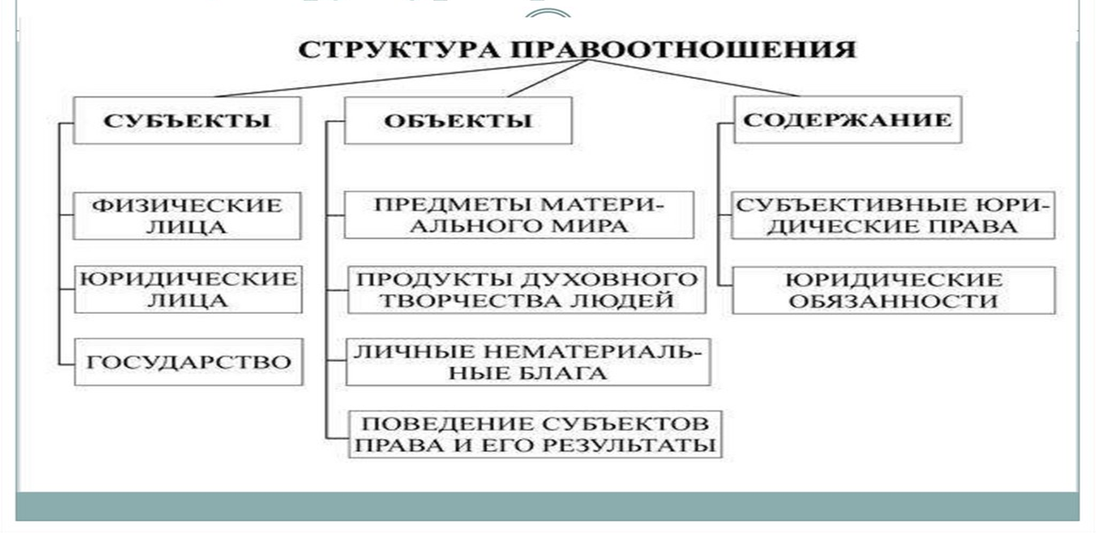

Slide 20
Правоспособность – это способность лица иметь субъективные права и юридические обязанности, предусмотренные нормами права.
Дееспособность человека – это его способность самостоятельными и осознанными действиями приобретать субъективные права и выполнять юридические обязанности.
Правоспособность человека возникает с момента его рождения и прекращается моментом его смерти.
!!! Правоспособность юридических лиц возникает с момента их регистрации.
Только для человека дееспособность отделяется от правоспособности. Для юридических лиц дееспособность возникает одновременно с возникновением правоспособности.

Slide 21
4. Правонарушения: понятие, виды, состав.

Slide 22
Правонарушение - противоправное, общественно опасное, виновное деяние (действие или бездействие) личности, которое причиняет вред обществу, личности, государству.

Slide 23
Признаки правонарушения:
действие или бездействие;
противоправность поведения (при этом не имеет значения тот факт, что правонарушитель не знает требований закона);
виновное поведение человека;
причинение вреда обществу, государству, гражданам либо создание угрозы наступления такого вреда. Надо заметить, что не всякое причинение вреда является правонарушением (таковы необходимая оборона, крайняя необходимость и т. д.);
совершение деяния дееспособным лицом.

Slide 24
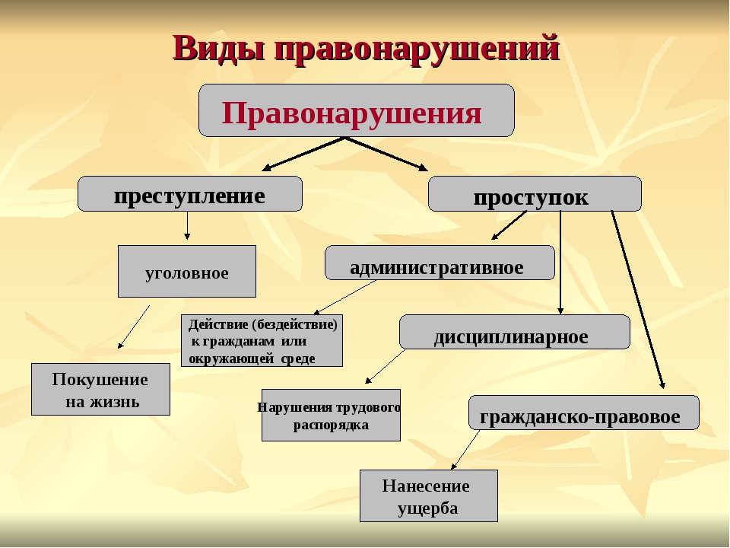

Slide 25
Преступления – это общественно опасные правонарушения, предусмотренные уголовным законодательством. Определение понятию «преступление» дано в статье 14 УК РФ: «Преступлением признается виновно совершенное общественно опасное деяние, запрещенное Уголовным Кодексом под угрозой наказания». Перечень преступлений указан в Уголовном законодательстве и является исчерпывающим.
Проступки влекут меньшую степень общественной опасности, за их совершение предусмотрена юридическая ответственность гражданским, административным, трудовым правом.

Slide 26
Состав правонарушения представляет собой совокупность элементов, достаточных для привлечения личности к правовой ответственности, и образовывается из субъективных и объективных признаков:

Slide 27
Элементы состава правонарушения:
1. субъект правонарушения;
2. объект правонарушения
3. субъективная сторона правонарушения, включает в себя: вину, которая выступает в двух формах:
1) умышленная вина (прямая или косвенная);
2) неосторожная вина (легкомысленная и небрежная).
Прямой умысел.
Косвенный умысел.
Легкомыслие.
Небрежность.
4. объективная сторона правонарушения.

Slide 28
Спасибо за внимание!

